Slide 1

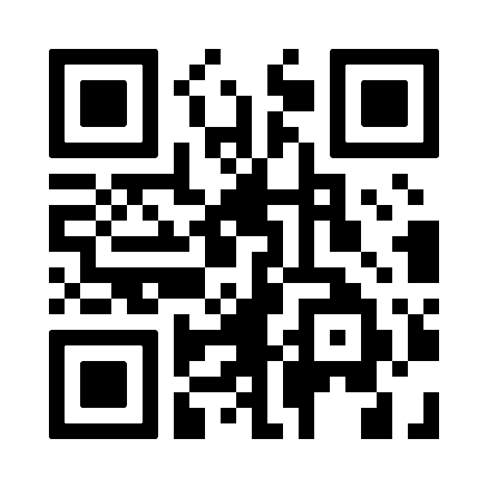
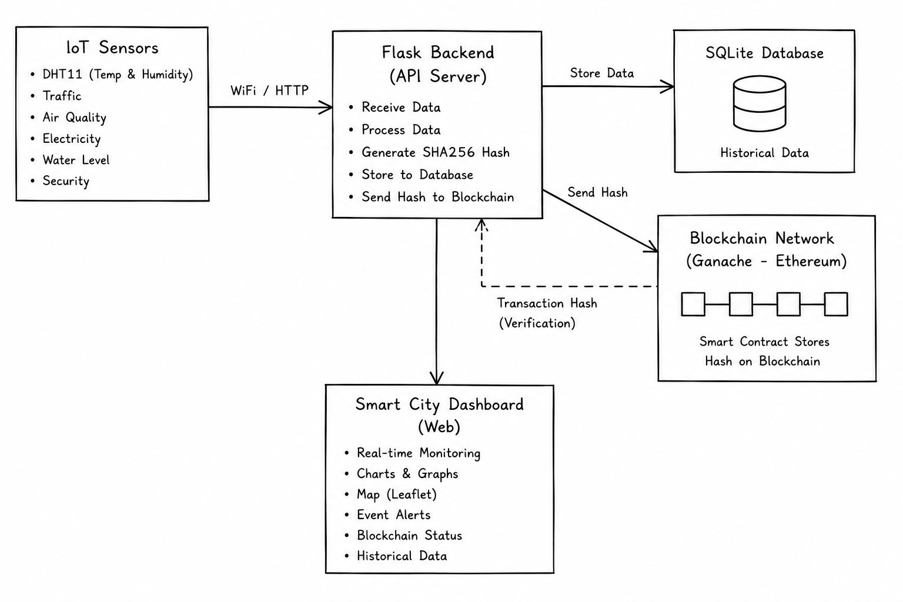
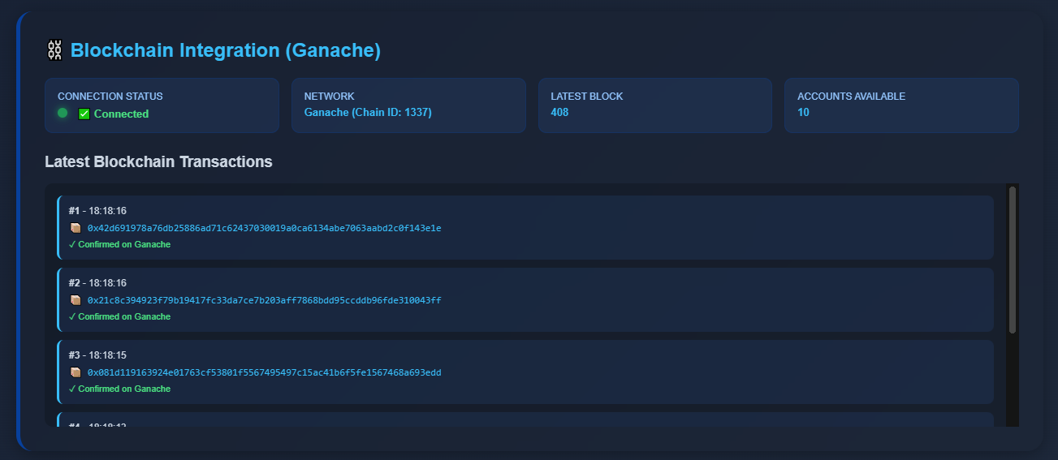
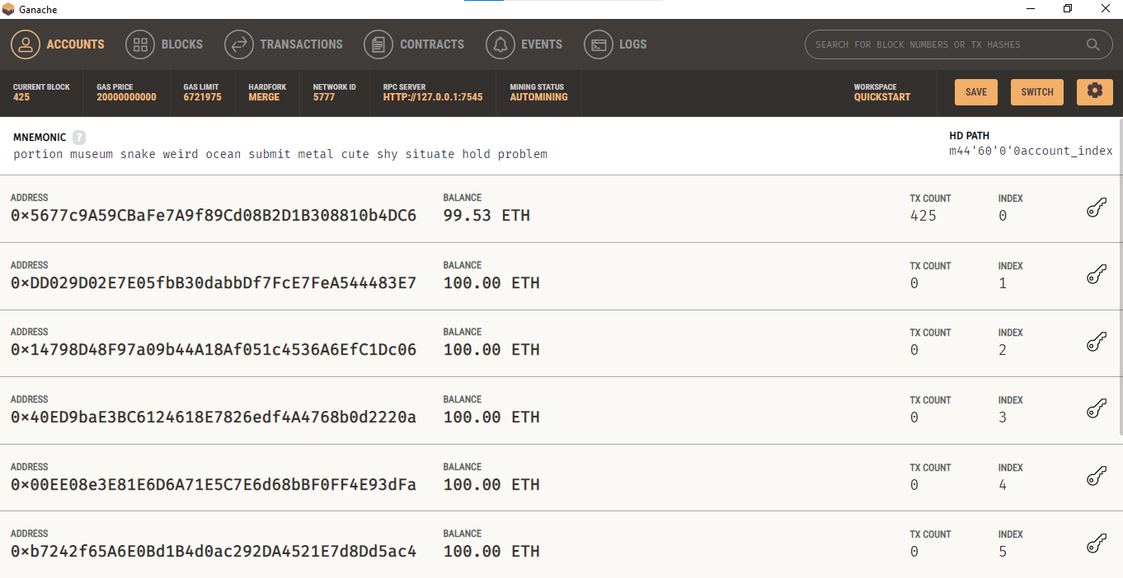












TRƯỜNG ĐẠI HỌC ĐẠI NAM
KHOA CÔNG NGHỆ THÔNG TIN
HỆ THỐNG GIÁM SÁT DỮ LIỆU ĐÔ THỊ THÔNG MINH TÍCH HỢP BLOCKCHAIN
Nguyen-Khoi-Nguyen
Khoa Cong Nghe Thong Tin - Dainam University, Hanoi, Vietnam
Giảng viên hướng dẫn: Tran-Dang-Cong
Github: https://github.com/Bakabombi/DoThiThongMinh-Blockchain
Giới Thiệu
Kiến Trúc Hệ Thống
Hệ thống giám sát dữ liệu đô thị thông minh tích hợp Blockchain:
Hệ thống thu thập dữ liệu từ nhiều nguồn cảm biến như nhiệt độ, độ ẩm, chất lượng môi trường. Dữ liệu được hiển thị tập trung trên Dashboard và lưu trữ lịch sử giao dịch trên Blockchain.
Mục tiêu:
Xây dựng Dashboard giám sát dữ liệu đô thị tập trung.
Thu thập dữ liệu từ cảm biến IoT (ESP8266 + DHT11).
Hiển thị dữ liệu thời gian thực bằng biểu đồ và thống kê.
Lưu trữ dữ liệu quan trọng lên Blockchain Ethereum (Ganache).
Hỗ trợ giám sát và phát hiện sớm các bất thường môi trường.
Đóng góp:
Kết hợp IoT, Web Dashboard và Blockchain trong một hệ thống. Đảm bảo tính minh bạch của dữ liệu nhờ Smart Contract.
Hỗ trợ quản lý đô thị thông minh với giao diện trực quan.
Ứng dụng:
Thành phố thông minh: Giám sát môi trường đô thị, theo dõi dữ liệu cảm biến theo thời gian thực.
Giao thông: Theo dõi lưu lượng phương tiện, hỗ trợ cảnh báo ùn tắc.
Môi trường: Giám sát nhiệt độ, độ ẩm, chất lượng không khí, cảnh báo ngập lụt và thời tiết cực đoan.
Bộ Dữ Liệu
Cách Thức Triền Khai
KHOA CÔNG NGHỆ THÔNG TIN
Dữ liệu thực:
Nhiệt độ
Độ ẩm
Thu thập dữ liệu
Dữ liệu gồm ảnh khuôn mặt cá nhân tự thu thập với các góc độ khuôn mặt, để cho ra kết quả chính xác
Phương Pháp Đề Xuất
Xử lý dữ liệu
Kiểm tra thực tế & Hiệu chỉnh mô hình. Tiền xử lý ảnh: Cân bằng sáng, giảm nhiễu. Chạy thử nghiệm trên GPU: Google Colab, RTX 3050. Đánh giá & tối ưu mô hình để phù hợp với dữ liệu thực tế.
Thu thập dữ liệu IoT
Dữ liệu được đọc từ cảm biến DHT11 theo chu kỳ 5 giây.
Lưu trữ tập trung
Backend lưu dữ liệu vào MongoDB để phục vụ truy vấn lịch sử.
Lưu trữ phi tập trung
Các bản ghi quan trọng được ghi lên Blockchain Ethereum.
Trực quan hóa
Dashboard sử dụng Chart.js để hiển thị dữ liệu theo thời gian thực.
Cảnh báo
Hệ thống phát hiện:
Nhiệt độ vượt ngưỡng
Độ ẩm bất thường
và gửi cảnh báo tới Dashboard.
Xây dựng mô hình AI
DeepFace (Facenet512) trong process_alert() nhận diện khuôn mặt. YOLOv8 trong camera_loop() để phát hiện người. Telegram trong send_* hàm để gửi cảnh báo (IoT).
Thu thập từ:
ESP8266 NodeMCU
DHT11 Sensor
Kết Quả
Dashboard thời gian thực
Dữ liệu mô phỏng:
Giao thông
Môi trường
Năng lượng
Kết nối Blockchain Ganache
Lưu giao dịch Blockchain thành công
Kết Luận & Hướng Phát Triển
Kết luận:
Đề tài xây dựng thành công hệ thống giám sát dữ liệu đô thị thông minh tích hợp Blockchain. Hệ thống có khả năng thu thập dữ liệu từ thiết bị IoT, lưu trữ trên MongoDB và Blockchain, đồng thời hiển thị trực quan trên Dashboard thời gian thực.
Hướng phát triển:
Tích hợp nhiều loại cảm biến hơn, triển khai Blockchain công khai, dự đoán môi trường

